Slide 1


机器学习-人工神经网络
刘海斌
2024年04月

Slide 2
本章目录
01 发展历史
02 感知机算法
03 BP算法

Slide 3
1.人工神经网络发展历史
01 发展历史
02 感知机算法
03 BP算法

Slide 4
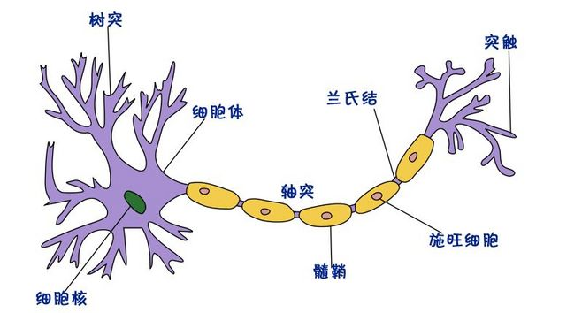
1.人工神经网络发展历史
发展历史
1943年，心理学家McCulloch和逻辑学家Pitts建立神经网络的数学模型，MP模型
输入层
隐藏层
输出层
神经元生理结构
神经元数学模型

Slide 5













1.人工神经网络发展历史
1960年代，人工网络得到了进一步地发展感知机和自适应线性元件等被提出。
M.Minsky仔细分析了以感知机为代表的神经网络的局限性，指出了感知机不能解决非线性问题，这极大影响了神经网络的研究。
.
.
.
.
.
.
$$y=f\left(\sum_{i=1}^{N}{w_{i}x_{i}}+b\right)$$
单层感知机的数学模型

Slide 6








1.人工神经网络发展历史
1982年，加州理工学院J.J.Hopfield教授提出了Hopfield神经网络模型，引入了计算能量概念，给出了网络稳定性判断。
…
…
离散Hopfield神经网络模型

Slide 7
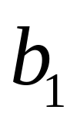
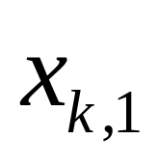
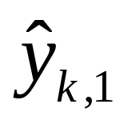
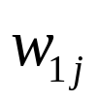
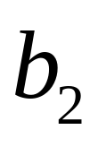
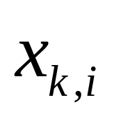
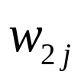


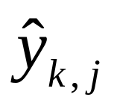


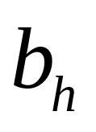

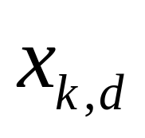

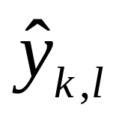

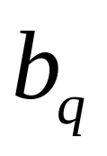
1.人工神经网络发展历史
隐层
1986年，Rumelhart和McClelland为首的科学家提出了BP（Back Propagation）神经网络的概念，是一种按照误差逆向传播算法训练的多层前馈神经网络，目前是应用最广泛的神经网络。
输入层
输出层
.
.
.
.
.
.
.
.
.
.
.
.
.
.
.
.
.
.
BP神经网络模型

Slide 8








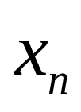





1.人工神经网络发展历史
极限学习机(Extreme Learning Machine, ELM)，是由黄广斌提出的用于处理单隐层神经网络的算法
1个输出层神经元
随机初始化输入权重$α_{i}$和偏置，只求解输出权重值$β_{i}$。
$L$个隐藏层神经元
1
$$i$$
$$L$$
优点：
1.学习精度有保证
2.学习速度快
$n$个输入层神经元
1

Slide 9
2.感知器算法
01 发展历史
02 感知机算法
03 BP算法

Slide 10
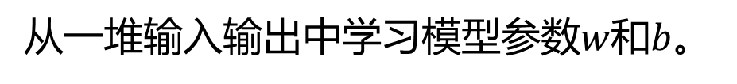
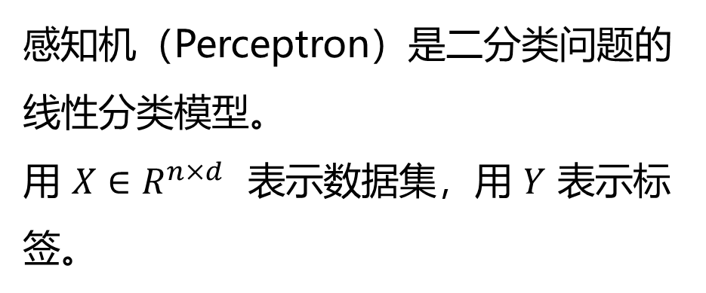
2.感知机算法
感知机（Perceptron）是二分类问题的线性分类模型。
用 $X∈R^{n×d}$ 表示数据集，用 $Y$ 表示标签。
求和
求和
.
.
.
需要学习的目标函数是
输出
.
.
.
$$f(x)=\text{sign}(w^{T}x+b)$$
输入
权重
偏置
从一堆输入输出中学习模型参数$w$和$b$。

Slide 11
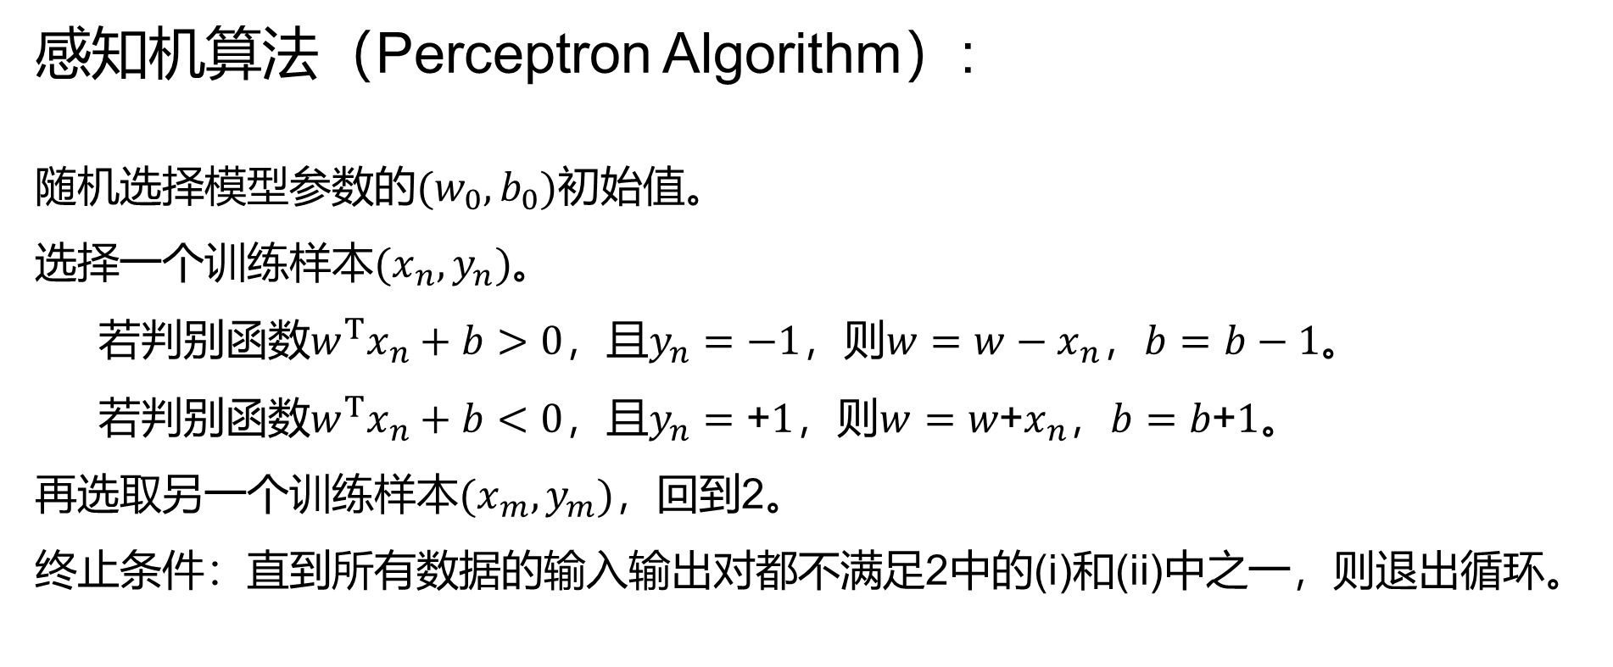
2.感知机算法
感知机算法（Perceptron Algorithm）:
随机选择模型参数的$(w_{0},b_{0})$初始值。
选择一个训练样本$(x_{n},y_{n})$。
  若判别函数$w^{T}x_{n}+b>0$，且$y_{n}=−1$，则$w=w−x_{n}$，$b=b−1$。
  若判别函数$w^{T}x_{n}+b<0$，且$y_{n}=\text{+}1$，则$w=w\text{+}x_{n}$，$b=b\text{+}1$。
再选取另一个训练样本$(x_{m},y_{m})$，回到2。
终止条件：直到所有数据的输入输出对都不满足2中的(i)和(ii)中之一，则退出循环。

Slide 12
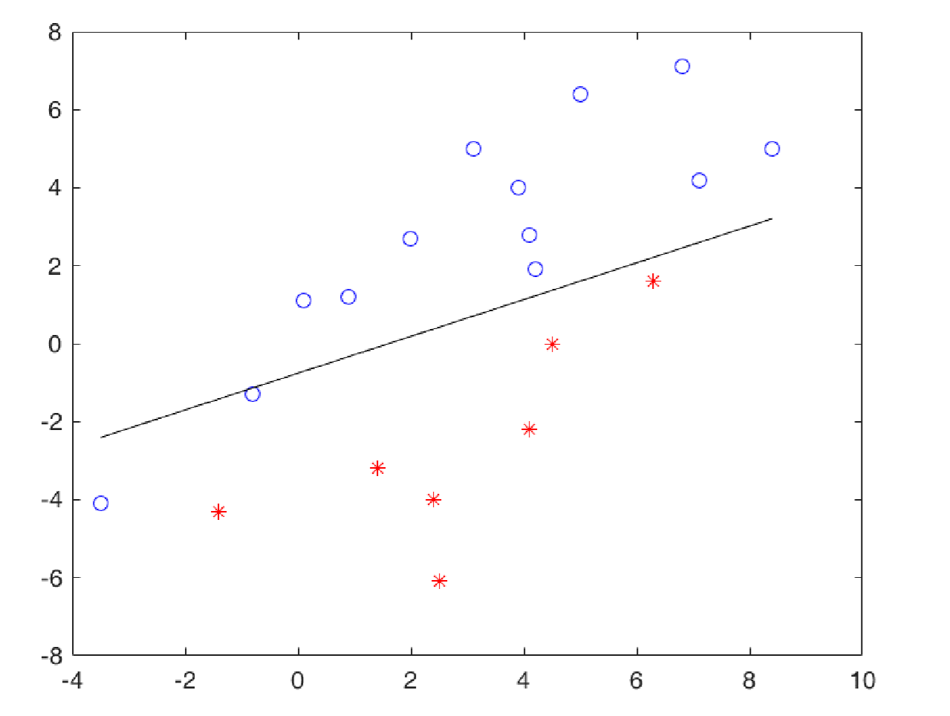
2.感知机算法
算法演示 分类问题
单层感知机只能处理线性问题，无法处理非线性问题！！
Notes:
https://www.edureka.co/blog/apriori-algorithm/

Slide 13
2.感知器算法
01 发展历史
02 感知机算法
03 BP算法

Slide 14
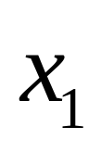
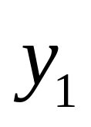
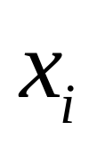
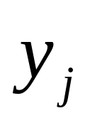
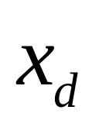
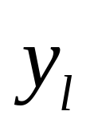
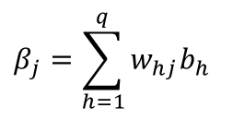

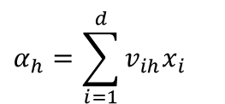

3.BP算法
神经网络模型
隐层神经元
隐层
输入层
输出层
激活函数
.
.
.
.
.
.
.
.
.
第$j$个输出层神经元的输入
.
.
.
.
.
.
$$β_{j}=\sum_{h=1}^{q}{w_{hj}b_{h}}$$
.
.
.
$$α_{h}=\sum_{i=1}^{d}{v_{ih}x_{i}}$$
第$h$个隐层神经元的输入

Slide 15
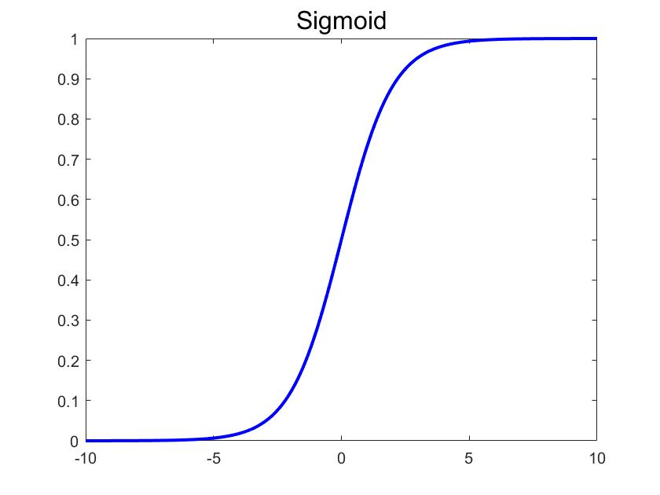
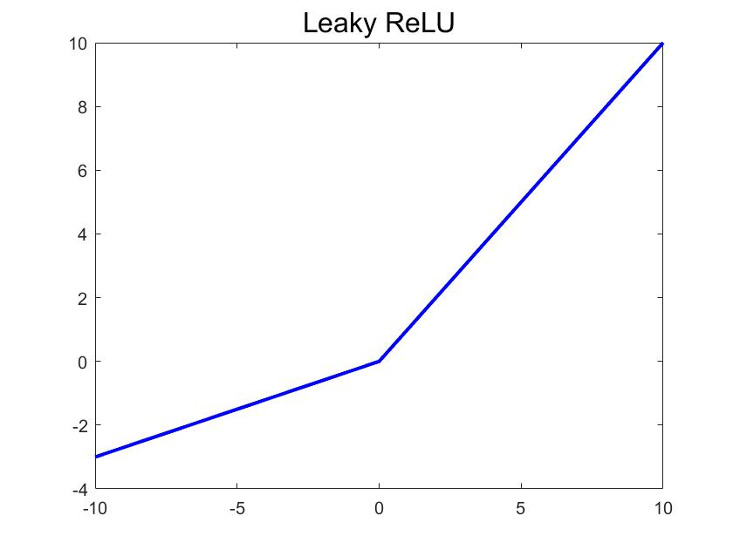
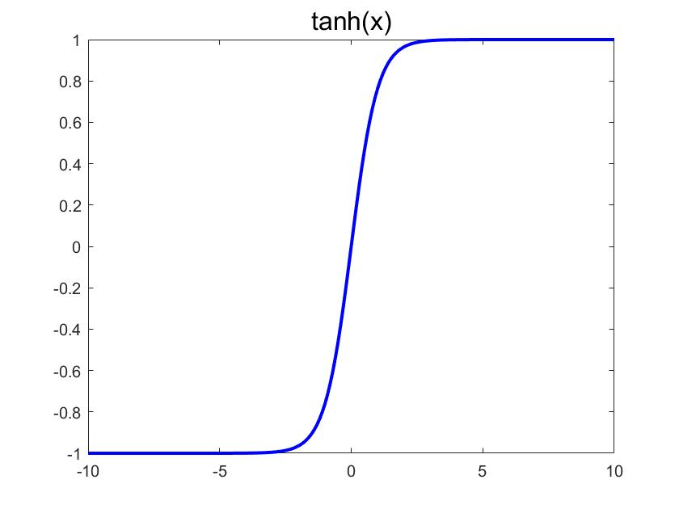
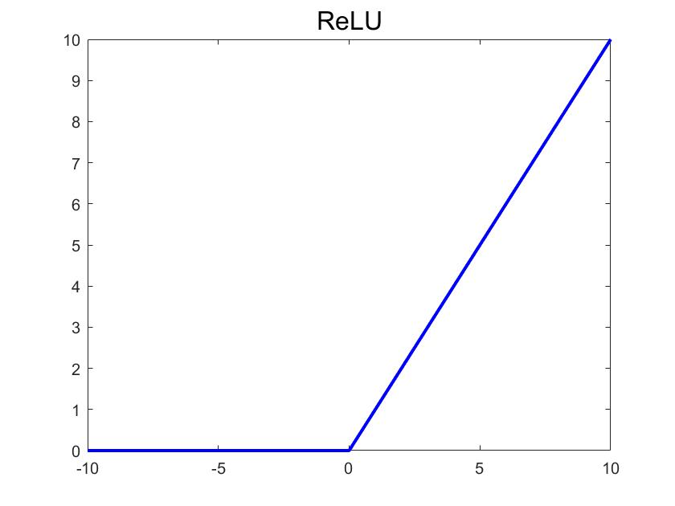
3.BP算法
激活函数
常见激活函数选择：
Sigmoid 函数
Tanh 函数
ReLU 函数
Leaky ReLU函数

Slide 16
3.BP算法
最常用Sigmoid函数的优缺点：
优点：
1.函数处处连续，便于求导
2.可将函数值的范围压缩至[0,1]，可用于压缩数据，且幅度不变
3.便于前向传输
缺点：
1.在趋向无穷的地方，函数值变化很小，容易出现梯度消失，不利于深层神经
的反馈传输
2.幂函数的梯度计算复杂
3.收敛速度比较慢

Slide 17
3.BP算法
主要步骤
第一步，对样本明确预测输出值与损失函数
第二步，明确参数调整策略
第三步，计算输出层阈值的梯度
第四步，计算隐层到输出层连接权值的梯度
第五步，计算隐层阈值的梯度
第六步，计算输入层到隐层连接权值的梯度
第七步，引出归纳结论

Slide 18
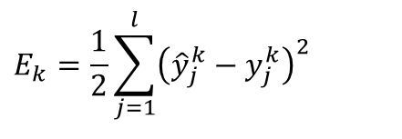

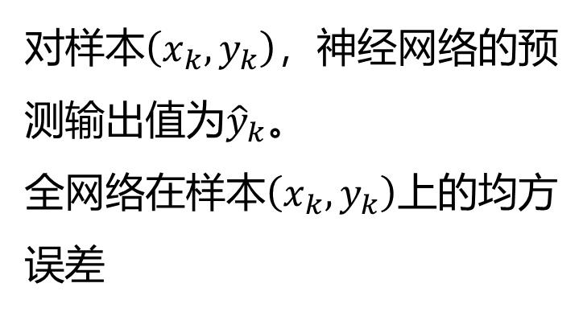
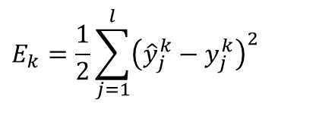
3.BP算法
第一步，明确损失函数
隐层
输入层
输出层
对样本$\left(x_{k},y_{k}\right)$，神经网络的预测输出值为${\hat{y}}_{k}$。
全网络在样本$\left(x_{k},y_{k}\right)$上的均方误差
.
.
.
.
.
.
.
.
.
$${\hat{y}}_{k}$$
$$E_{k}=\frac{1}{2}\sum_{j=1}^{l}{{\left({\hat{y}}_{j}^{k}−y_{j}^{k}\right)}^{2}}$$
.
.
.
.
.
.
.
.
.
$$E_{k}=\frac{1}{2}\sum_{j=1}^{l}{{\left({\hat{y}}_{j}^{k}−y_{j}^{k}\right)}^{2}}$$
预测均方误差

Slide 19
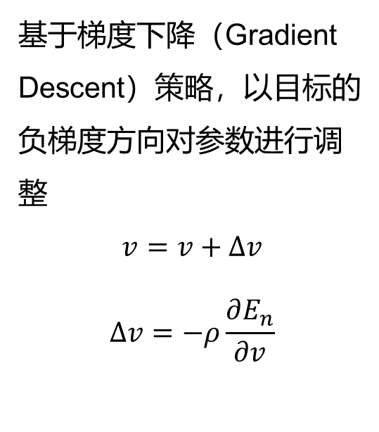
3.BP算法
算法步骤
隐层
第二步，明确参数调整策略
输入层
输出层
基于梯度下降（Gradient Descent）策略，以目标的负梯度方向对参数进行调整
$$v=v+∆v$$
$$∆v=−ρ\frac{∂E_{n}}{∂v}$$
.
.
.
.
.
.
.
.
.
.
.
.
.
.
.
.
.
.

Slide 20
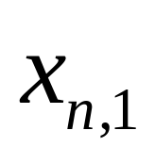

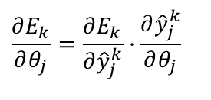

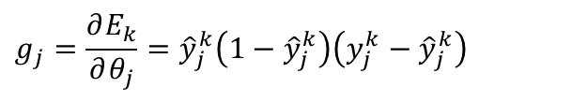
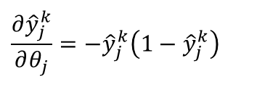
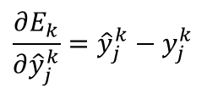


3.BP算法
隐层
第三步，计算输出层阈值$θ_{j}$的梯度$\frac{∂E_{k}}{∂θ_{j}}$
输入层
输出层
利用链式法则，可得
其中，
所以，
更新公式
$$\frac{∂E_{k}}{∂θ_{j}}=\frac{∂E_{k}}{∂{\hat{y}}_{j}^{k}}⋅\frac{∂{\hat{y}}_{j}^{k}}{∂θ_{j}}$$
.
.
.
.
.
.
$$x_{k}$$
.
.
.
$${\hat{y}}_{k}$$
$$\frac{∂E_{k}}{∂{\hat{y}}_{j}^{k}}={\hat{y}}_{j}^{k}−y_{j}^{k}$$
$$\frac{∂{\hat{y}}_{j}^{k}}{∂θ_{j}}=−{\hat{y}}_{j}^{k}\left(1−{\hat{y}}_{j}^{k}\right)$$
.
.
.
.
.
.
$$g_{j}=\frac{∂E_{k}}{∂θ_{j}}={\hat{y}}_{j}^{k}\left(1−{\hat{y}}_{j}^{k}\right)\left(y_{j}^{k}−{\hat{y}}_{j}^{k}\right)$$
.
.
.
$$θ_{j}≔θ_{j}−ηg_{j}$$
$$\frac{∂E_{k}}{∂θ_{j}}$$
对阈值求导

Slide 21

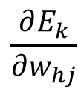
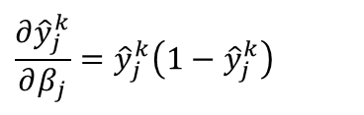

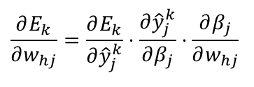
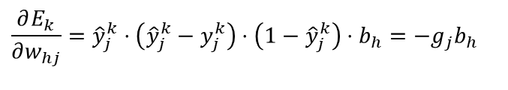

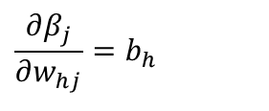
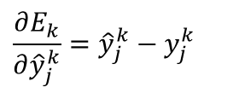
3.BP算法
隐层
第四步，计算隐层到输出层连接
权值$w_{hj}$的梯度$\frac{∂E_{k}}{∂w_{hj}}$
输入层
输出层
利用链式法则，可得
其中，
可得
综上可得
.
.
.
.
.
.
$$\frac{∂E_{k}}{∂w_{hj}}=\frac{∂E_{k}}{∂{\hat{y}}_{j}^{k}}⋅\frac{∂{\hat{y}}_{j}^{k}}{∂β_{j}}⋅\frac{∂β_{j}}{∂w_{hj}}$$
.
.
.
.
.
.
.
.
.
$$\frac{∂E_{k}}{∂{\hat{y}}_{j}^{k}}={\hat{y}}_{j}^{k}−y_{j}^{k}$$
$$\frac{∂{\hat{y}}_{j}^{k}}{∂β_{j}}={\hat{y}}_{j}^{k}\left(1−{\hat{y}}_{j}^{k}\right)$$
.
.
.
$$w_{qj}$$
$$\frac{∂β_{j}}{∂w_{hj}}=b_{h}$$
误差
$$\frac{∂E_{k}}{∂w_{hj}}$$
$$\frac{∂E_{k}}{∂w_{hj}}={\hat{y}}_{j}^{k}⋅\left({\hat{y}}_{j}^{k}−y_{j}^{k}\right)⋅\left(1−{\hat{y}}_{j}^{k}\right)⋅b_{h}=−g_{j}b_{h}$$
对权重求导

Slide 22


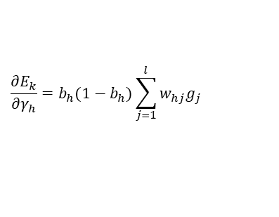
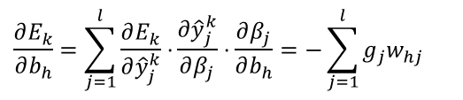

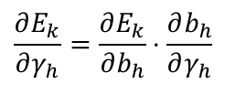

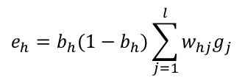
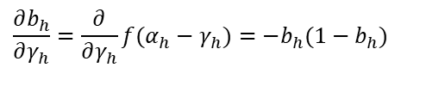

3.BP算法
第五步，计算隐层阈值$γ_{h}$的梯度$\frac{∂E_{k}}{∂γ_{h}}$
隐层
输入层
输出层
利用链式法则，可得
其中，
所以有
令
更新公式
$$\frac{∂E_{k}}{∂γ_{h}}=\frac{∂E_{k}}{∂b_{h}}⋅\frac{∂b_{h}}{∂γ_{h}}$$
.
.
.
.
.
.
$$\frac{∂E_{k}}{∂b_{h}}=\sum_{j=1}^{l}{\frac{∂E_{k}}{∂{\hat{y}}_{j}^{k}}⋅}\frac{∂{\hat{y}}_{j}^{k}}{∂β_{j}}⋅\frac{∂β_{j}}{∂b_{h}}=−\sum_{j=1}^{l}{g_{j}w_{hj}}$$
.
.
.
$${\hat{y}}_{k}$$
$$\frac{∂b_{h}}{∂γ_{h}}=\frac{∂}{∂γ_{h}}f(α_{h}−γ_{h})=−b_{h}(1−b_{h})$$
.
.
.
.
.
.
$$\frac{∂E_{k}}{∂γ_{h}}=b_{h}(1−b_{h})\sum_{j=1}^{l}{w_{hj}g_{j}}$$
.
.
.
$$e_{h}=b_{h}(1−b_{h})\sum_{j=1}^{l}{w_{hj}g_{j}}$$
$$\frac{∂E_{k}}{∂γ_{h}}$$
误差
对阈值求导
$$E_{k}$$
$$γ_{h}≔γ_{h}−ηe_{h}$$

Slide 23








3.BP算法
第六步，计算隐层权重$v_{ih}$的梯度$\frac{∂E_{k}}{∂v_{ih}}$
隐层
输入层
输出层
利用链式法则，可得
其中，
所以有
更新公式
$$\frac{∂E_{k}}{∂v_{ih}}=\frac{∂E_{k}}{∂b_{h}}⋅\frac{∂b_{h}}{∂α_{h}}⋅\frac{∂α_{h}}{∂v_{ih}}$$
.
.
.
.
.
.
$$\frac{∂E_{k}}{∂b_{h}}=−\sum_{j=1}^{l}{g_{j}w_{hj}}$$
$$\frac{∂b_{h}}{∂α_{h}}=b_{h}\left(1−b_{h}\right)$$
.
.
.
$$\frac{∂α_{h}}{∂v_{ih}}=x_{i}$$
.
.
.
.
.
.
$$\frac{∂E_{k}}{∂v_{ih}}=−b_{h}(1−b_{h})x_{i}\sum_{j=1}^{l}{w_{hj}g_{j}}=−e_{h}x_{i}$$
.
.
.
$$v_{ih}←v_{ih}+ηe_{h}x_{i}$$
$$\frac{∂E_{k}}{∂v_{ih}}$$
误差
对权重求导
$$E_{k}$$

Slide 24

3.BP算法
第七步，引出结论
观察 $\frac{∂E_{k}}{∂γ_{h}}=b_{h} (1−b_{h})\sum_{j=1}^{l}{g_{j}w_{hj}}$，可知
隐层阈值梯度取决于隐层神经元输出、输出层阈值梯度和隐层与输出层的连接权值。
在阈值的调整过程中，当前层的阈值梯度取决于下一层的阈值，这就是BP算法的精髓。
观察 $\frac{∂E_{k}}{∂w_{hj}}=−g_{j}b_{h}$，可知
当前层的连接权值梯度，取决于当前神经元阈值梯度和上层神经元输出。

Slide 25
3.BP算法
第七步，引出结论
只要知道上一层神经元的阈值梯度，即可计算当前层神经元阈值梯度和连接权值梯度。
随后可以计算输出层神经元阈值梯度，从而计算出全网络的神经元阈值和连接权值梯度。
最终达到训练网络的目的。

Slide 26
3.BP算法
算法流程回顾：
信号前传
1.将输入样本提供给输入层神经元
2.逐层将信号前传至隐层、输出层，产生输出层的结果
3.计算输出层误差
4.将误差反向传播至隐藏层神经元
5.根据隐层神经元对连接权重和阈值进行调整
6.上述过程循环进行，直至达到某些停止条件为止
隐层
输入层
输出层
.
.
.
.
.
.
.
.
.
.
.
.
.
.
.
.
.
.
误差后传

Slide 27
3.BP算法
优点：
缺点：
1.能够自适应、自主学习。BP可以根据预设参数更新规则，通过不断调整神经网络中的参数，已达到最符合期望的输出。
2.拥有很强的非线性映射能力。
3.误差的反向传播采用的是成熟的链式法则，推导过程严谨且科学。
4.算法泛化能力很强。
1.BP神经网络参数众多，每次迭代需要更新较多数量的阈值和权值，故收敛速度比较慢。
2.网络中隐层含有的节点数目没有明确的准则，需要不断设置节点数字试凑，根据网络误差结果最终确定隐层节点个数
3.BP算法是一种速度较快的梯度下降算法，容易陷入局部极小值的问题。

Slide 28
参考文献
[1] 李航. 统计学习方法[M]. 北京: 清华大学出版社,2019.
[2] 周志华. 机器学习[M]. 北京: 清华大学出版社,2016.
[3] Andrew Ng. Machine Learning[EB/OL]. StanfordUniversity,2014. https://www.coursera.org/course/ml
[4] CHRISTOPHER M. BISHOP. Pattern Recognition and Machine Learning[M]. New York: Springer,2006.
[5] MINSKY, MARVIN, PAPERT, et al. Perceptrons : An Introduction to Computational Geometry[J]. The MIT Press, 1969.
[6] DE Rumelhart, Hinton G E, Williams R J. Learning Representations by Back Propagating Errors[J]. Nature, 1986, 323(6088):533-536.
[7] Bishop C M. Neural Networks for Pattern Recognition[J]. Advances in Computers, 1993, 37:119-166.
[8] LeCun Y, Bengio Y. Convolutional networks for images, speech, and time series[J]. The handbook of brain theory and neural networks, 1995, 3361(10): 1995.

Slide 29

谢 谢！

